Slide 1
慢性子裁缝和急性子顾客
统编版教材语文三年级下册

Slide 2
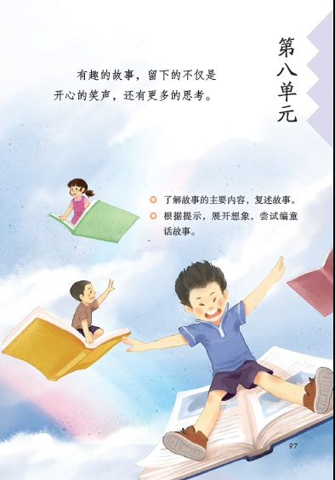
借助背景图，借助背景图，
默读单元导读的两段话，借助背景图，想一想，这个单元学习的是关于什么内容的课文？这个单元的主要教学目标有哪些？分别用不同的符号标示出来。

Slide 3
（1）轻声朗读课文，遇到不会读的字，多读几遍。
（2）思考：故事发生在什么时候，什么地方？急性子顾客在几天内提出几次做不同衣服的要求？慢性子裁缝是怎样对待这个顾客的要求的？

Slide 4
xiānɡ kuā wāi chénɡ
箱子 夸奖 歪头 承认
chèn shān fù xiè yì
衬 衫 负责 泄气 手艺

Slide 5
性子 一卷 交货 取衣服
夹袄 夸奖 服务 负责

Slide 6
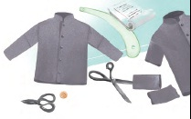
同桌根据这些问题的答案议一议，课文讲了慢性子裁缝和急性子顾客的一个什么样的故事？

Slide 7
同桌议论一下，该用什么样的语气、语速、语调，才能读出裁缝和顾客的特点，然后分角色朗读课文。

Slide 8
顾客惊讶、恼怒地瞪大了眼睛。
有感情地朗读句子，联系上下文想一想：这时，这位顾客会说些什么呢？然后用“顾客惊讶、恼怒地瞪大了眼睛，说……”说一说，注意做到，内容符合人物特点和故事情节要求，语句通顺连贯。

Slide 9
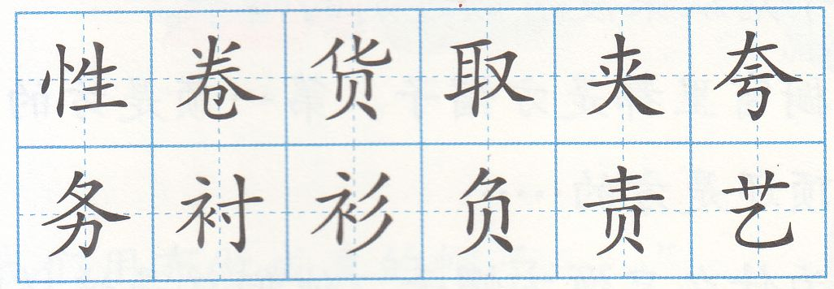

Slide 10
慢性子裁缝和急性子顾客
统编版教材语文三年级下册

Slide 11
箱子 夸奖 歪头 承认
衬衫 负责 泄气 手艺
性子 一卷 交货 取衣服
夹袄 夸奖 服务 负责

Slide 12
默读课文，找出表示时间段的词语，做上记号，然后给课文划分为四个部分，用“‖”标示出来。

Slide 13
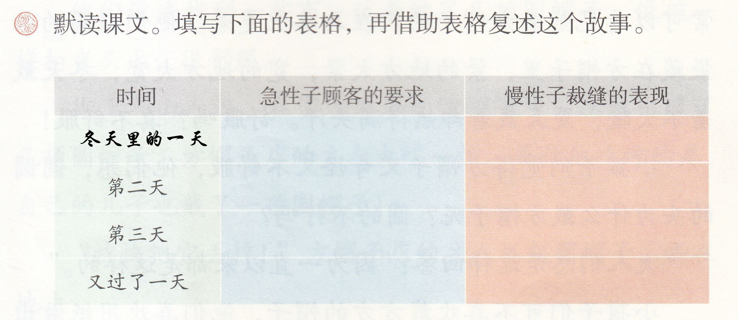
默读课文，画出急性子顾客要求的句子，和慢性子裁缝表现的句子，然后找出关键词语或用词语概括填写表格，最后说说课文每一个部分分别讲了什么内容。

Slide 14
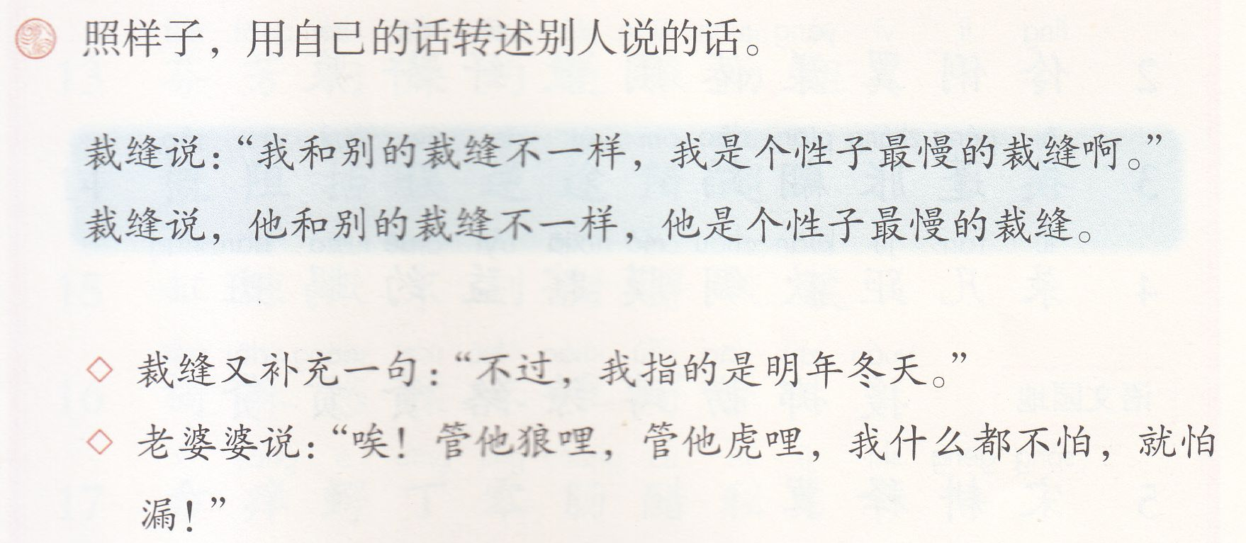
读读蓝色底色的两个句子，同桌议一议它们的异同。
照样子把下面两个句子人物说的话，变成用自己的话转述。

Slide 15
顾客说：请问师傅，您准备让我什么时候来取衣服——秋天？夏天？春天？……
同桌讨论：不改变句子的意思，怎样把这句别人说的话，变成用自己的话转述？

Slide 16
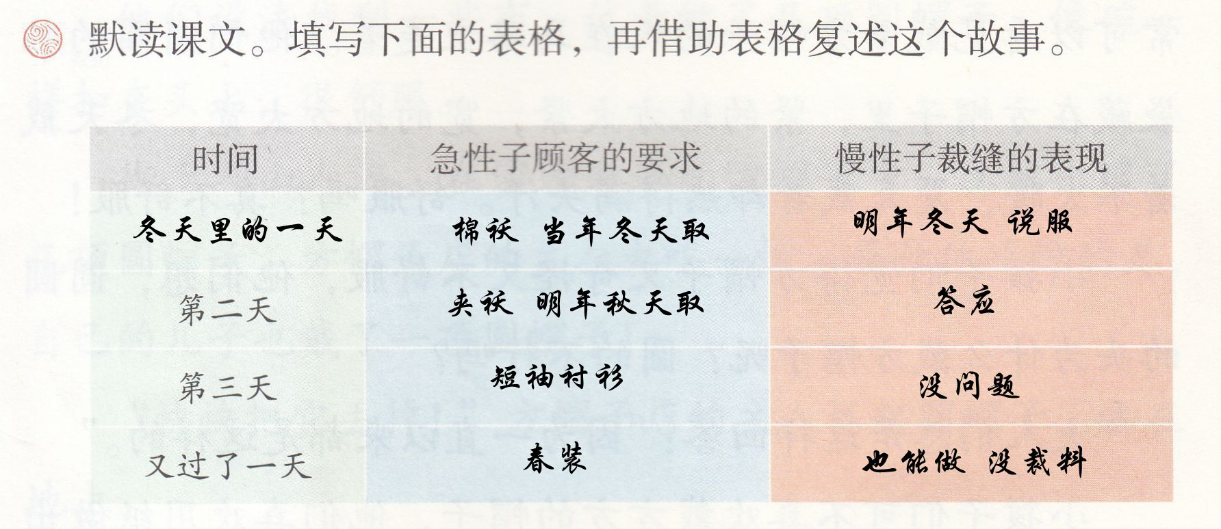
借助表格，用自己的话复述故事的第一部分。注意做到：（1）用自己的话转述别人说的话，要做到的几点注意事项；（2）语句通顺连贯。

Slide 17
借助表格，用自己的话复述故事的第四部分。注意做到：（1）用自己的话转述别人说的话，要做到的几点注意事项；（2）语句通顺连贯。

Slide 18
借助表格，用自己的话复述故事。注意做到：（1）用自己的话转述别人说的话，要做到的几点注意事项；（2）语句通顺连贯。

Slide 19
性子 布料 交货 笑话 大方
夸奖 道理 实在 提前 服务
衬衫 对不起 摇头 负责 名声
放心 手艺 感动

